Slide 1
简单理解MQ
李力
Notes:
希望让大家理解mq简单和复杂之处在哪里？简单之处在于用逻辑可以分析出。逻辑推演OK，实际不OK，因为逻辑证明不了逻辑正确性。
所以难在自圆其说。只讲概念，没有原理，甚至理解起来非常简单。尽量不出现具体产品，使得大家对MQ理解可以超越产品层次。
感触简单的概念组合起来发挥很强的功能。使用具体产品时候知道怎么取舍。
MQ，服务框架，分库分表是系统扩展性三大核心产品。
包装出来的东西反而影响对系统的理解。看起来很多简单的东西是不容易理解的。
不学究分析，没有复杂概念。

Slide 2
大纲
1 基本概念
2 应用场景
3 ONS设计
4 消息乱序
5 消息重复
6 分布式事务
7 QA

Slide 3
基本概念
Notes:
当你想到mq时候，你会想到哪些？每人说几个。发散思维。

Slide 4
什么是消息传递
通信方式。
异步。
同步编程和异步编程
Notes:
单机进程通信：管道(PipedInputStream)，消息队列(Erlang)，FIFO，共享内存(JAVA)。JAVA线程通信方式？
多机进程通信：RPC，MQ，HTTP。
启示：计算机体系分型系统，OS层问题在应用系统本身会复现，只不过以另外一种视角复现，但是其中的取舍几乎一致。
例子缓存和内存设计。

Slide 5
应用集成通信模式
1 文件传输
2 共享数据库
3 RPC
4 消息

Slide 6
什么是消息队列
消息的载体。
Notes:
理解队列是消息的载体很重要，因为消息的载体可以是链表和数组。其实队列实现不就是数组或者链表吗？
Redis分布式队列和ZK分布式队列。
Disruptor和ArrayBlockingQueue？

Slide 7
为什么使用消息传递和挑战
1 异步通信
2 平台和语言集成
3 节流
4 可靠通信
5 无连接运行
Notes:
给出真正答案并不容易。

Slide 8
应用场景

Slide 9
应用场景
异步-asynchronous
解耦-decoupling
最终一致
并行
1 登录系统
2 下单
3 转账
Notes:
解耦一种方法是DI（依赖反转）
耦合：数据耦合，控制耦合，
异步本质是时间耦合。
解耦是空间层次的解耦。

Slide 10
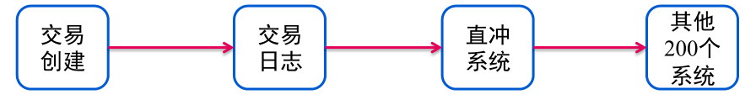
Notes:
想到第一步怎么优化？这张图像什么？ 最后一个服务挂了，系统不可能。船舱模式，RateLimiter，CircuitBreaker, Retry and Fallback
这个系统可能面临什么问题：
系统雪崩
这个图和微服务区别？像不像微服务？ 1个应用依赖30个服务，每个服务有99.99%。 熔断器

Slide 11
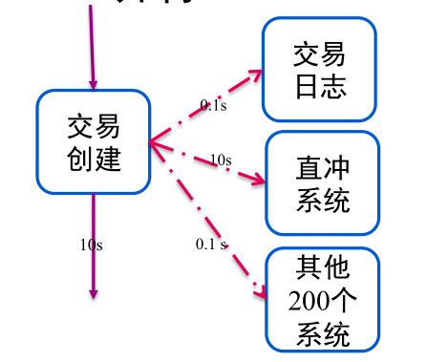
Notes:
多接口并行返回数据，并且保证有序。怎么处理失败的数据呢？CPU足够快了，IO还是很慢。多线程+NIO。多线程再快没用，IO很慢（网络IO）
这张图启示：并行，多线程一定快吗？
为什么这样吞吐量上不来？吞吐量=IO+处理时间
性能优化：处理时间快，IO吞吐快，PublicInfo接口优化。因为慢，慢在了哪里？大量IO操作串行。那么为什么要加缓存？（缓存IO结果）多线程merge。本质是锁
粒度减少过程。实时性，读多个版本。

Slide 12
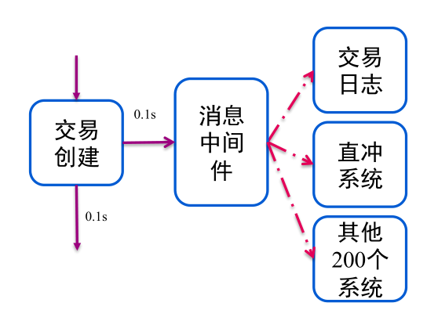
Notes:
这张图模式很常见。
场外下单举例，发送短信邮件过程消息化。
系统吞吐量上来了。因为吞吐量=IO+处理时间

Slide 13
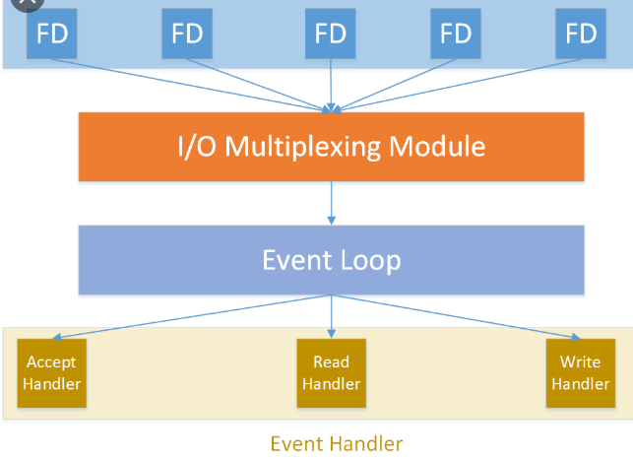
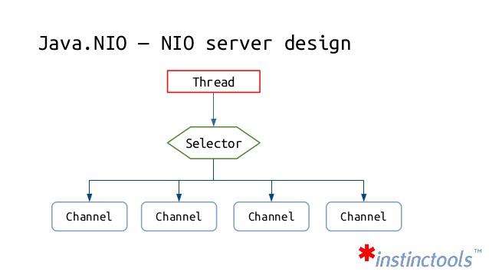
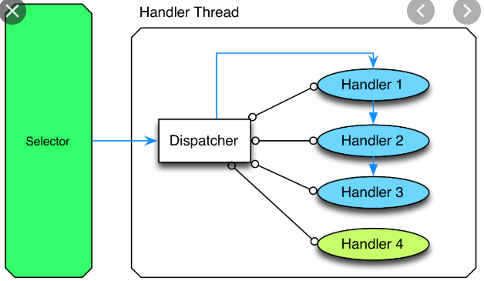
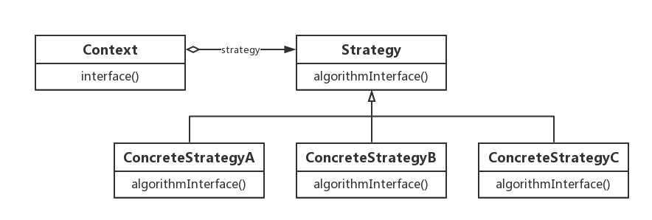
Notes:
例子：NIO，IOC(DI),调用类库-----解耦，netty类似

Slide 14
容易理解的模型性能往往不好，性能好的模式往往不容易理解。这就是生活。

Slide 15
ONS设计分析

Slide 16
MQ理想状态
1 消息堆积无限不降低延时。
2 有发必收。
3 无限扩展。

Slide 17
ONS设计思路和关键概念
设计假定：
– 每台PC机器都可能down机不可服务
– 任意集群都可能处理能力不足
– 最坏情况一定会发生
– 内网环境需要低延迟来提供最佳用户体验
关键设计
– 分布式集群化
– 强数据安全
– 海量数据堆积
– 毫秒级投递延迟

Slide 18
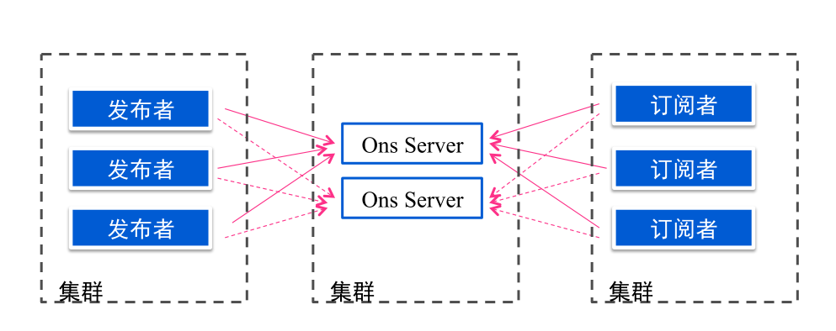
无单点集群化设计
理论上无限的处理能力
集群级别高可用

Slide 19
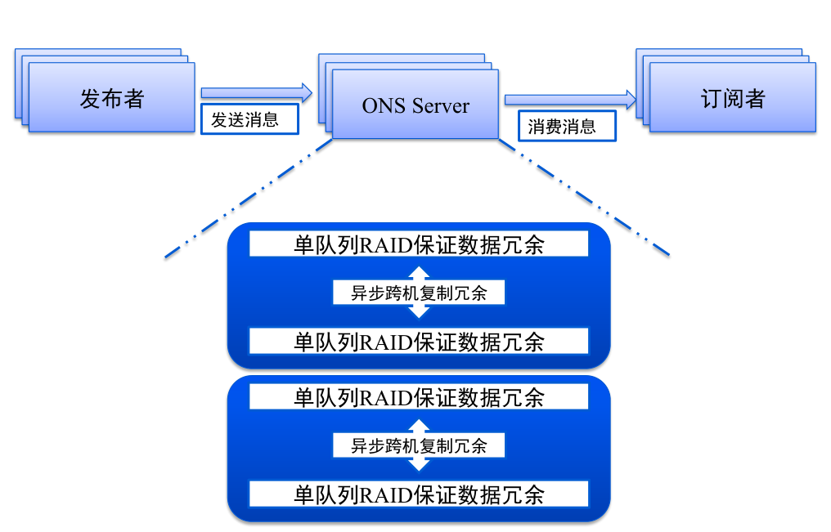
强数据安全和高可用
Notes:
万一消息不知道怎么丢了呢？或者删消息跑路呢？万一为了性能而没有开启持久化呢？
落盘策略防君子，不妨小人。
Rabbitmq 镜像队列方式。

Slide 20
消息丢失怎么办？
1 MQ增量更新Mysql课程信息到ES构建倒排索引，但是MQ挂了。课程数据不更新了。
2 10个节点网关API数据内存实时更新，但是MQ挂了，请求报错。
Notes:
丢了咋办？ 找回来啊，怎么找回来，怎么放进去怎么找回来。
1 Mysql通过Mq更新ES索引，但是MQ挂了，ES索引更新不了。业务补发即可。把数据库数据构造成消息，程序发一次。这是从重发消息角度思考。
2 定时任务更新内存，直接从业务角度解决，不在重发消息了。
业务补发。
Redis持久化策略给我们启示？
PublicInfo如何实时更新？多节点内存实时更新。复杂，因为没有统一入口去更新。所以实时很难做到。

Slide 21
消息持久化问题
(1). 持久化到数据库，例如 Mysql。
(2). 持久化到 KV 存储，例如 levelDB、伯克利 DB 等 KV 存储系统。
(3). 文件记彔形式持久化，例如 Kafka，RocketMQ
(4). 对内存数据做一个持久化镜像，例如 beanstalkd，VisiNotify
持久化做好的ActiveMQ。LevelDB，JDBC， KahaDB
http://activemq.apache.org/persistence.html
Notes:
持久化影响检索效率和TPS。内存写到磁盘(块数据好)
持久化文件里面呢？文件会空洞（这和垃圾回收机制一样的-内存碎片-标记压缩和标记清除），MySQL B+树删除数据会触发叶合并，使得树高变低， 数据库索引-稀疏索引。
MongoDB文件设计理念。
Mysql存在哪里呢？还是文件里面。
Redis持久化会丢数据，MQ呢？
Mysql Group Commit。IOPS和吞吐量的权衡。
快速设备和慢速设备之间协调问题等待协调。

Slide 22
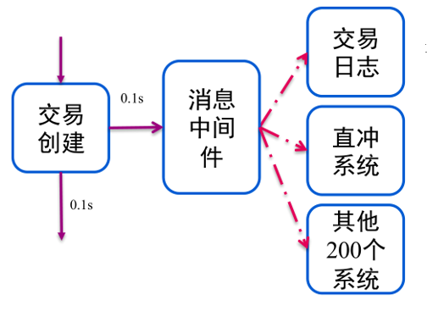
海量数据堆积能力
任何集群都有可能处理能力不足
消息堆积是常态
Notes:
堆积消息是必然的。生产者速度大于消费者速度。
但是堆积了，系统不能挂，系统不能慢，市面MQ看似QPS和TPS很高，但是是以内存占用为代价的。MQ会突然雪崩。
消息堆积了怎么办？1 如果消峰，必然需要堆积能力 2 消费者很慢，加消费者。
消息堆积是双刃剑。
死信队列。

Slide 23
海量数据堆积能力
面向堆积设计
大量堆积，系统稳定，延迟不增
百亿级别的消息堆积能力
双十一多年考验
单消息server不可用数据不丢
默认落磁盘策略，并针对磁盘吞吐做优化。
集群可无限扩展，保证足够堆积能力。
Notes:
实际堆积了怎么办？ 加消费者机器。让消息收集起来。

Slide 24
毫秒级别投递延迟
采用长轮询/推送方式
应用准备好时候，如何消费一个消息？轮询消费者
消息达到时候如何让应用自动消费一个消息？事件驱动消费者
Notes:
投递方式：推，拉，推拉结合
拉关注吞吐量。Kafka。
推：延时低，消费者逻辑简单。 拉：频次快，mq压力大，拉消息关注吞吐量。但是消费端逻辑复杂。 推拉结合：有消息发送，然后在拉。 ONS：先拉然后推送。推拉平衡。
轮询消费者：https://www.enterpriseintegrationpatterns.com/patterns/messaging/PollingConsumer.html
事件驱动消费者：https://www.enterpriseintegrationpatterns.com/patterns/messaging/EventDrivenConsumer.html

Slide 25
关键概念-主题Topic
第一级消息类型
书的标题
交易消息

Slide 26
消息类型Tag
第二级消息类型
书的目录
-方便检索
交易消息
交易创建
交易完成
Notes:
方便检索：文件系统，数据库，

Slide 27
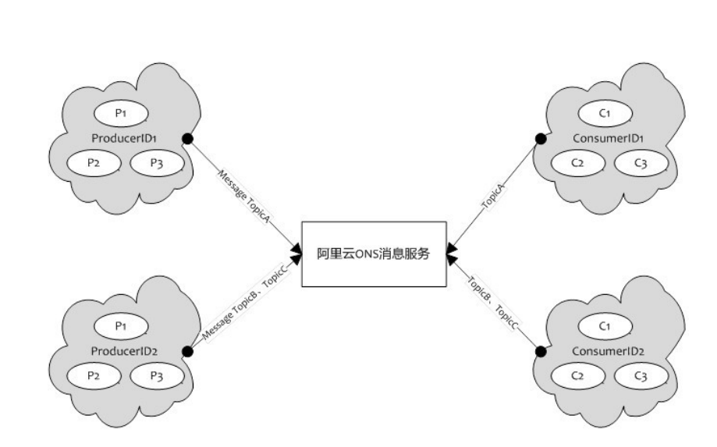
发送和订阅组
发送/接受机器集群
Notes:
外面消息服务没有集群概念，不能扩展，小型系统，单机系统

Slide 28
消息乱序问题

Slide 29
产生原因
有序队列优劣分析
Notes:
哪些必须需要全局顺序？ MySQL Data OR MySQL BinLog？

Slide 30
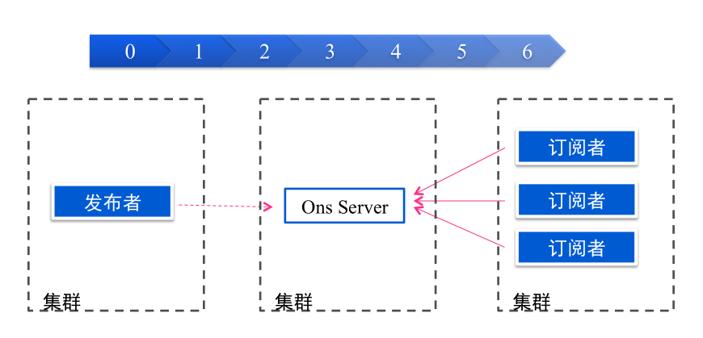
产生原因
吞吐+容错 VS 方便，容易理解
Notes:
消息发送什么顺序，消息接收什么顺序。
网络三种可能：成功，失败，没有响应。

Slide 31
有序队列优劣分析
优势：
容易理解
处理问题容易
劣势：
并行度瓶颈
异常处理
BUT
我们需要集群容错性和高吞吐！
Notes:
顺序和并行度。数据库事务，顺序，可串行化的时候，系统吞吐量很低。读写排队，读写锁，MVCC。
有序队列和事务处理技术。以及和分布式事务为什么用MQ实现的本质原因。事务。
先后顺序：读写与数据库。MQ的ACID。事务消息。

Slide 32
人类对数据库事务的优化到了极致。

Slide 33
在世界上解决计算机问题的最简单方法：
“恰好”不需要解决它。
因为解决任何一个问题都有付出代价。
Notes:
顺序和并行度。

Slide 34
订单举例
一笔订单有三个状态（创建，付款，发货）
订单间没有先后顺序，所以乱序无所谓。
某应用只关注付款
Notes:
订单间无序，本质就是锁分离技术。

Slide 35
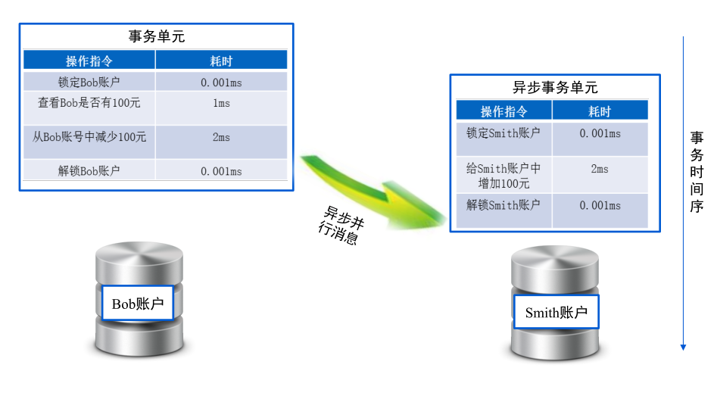
转账

Slide 36
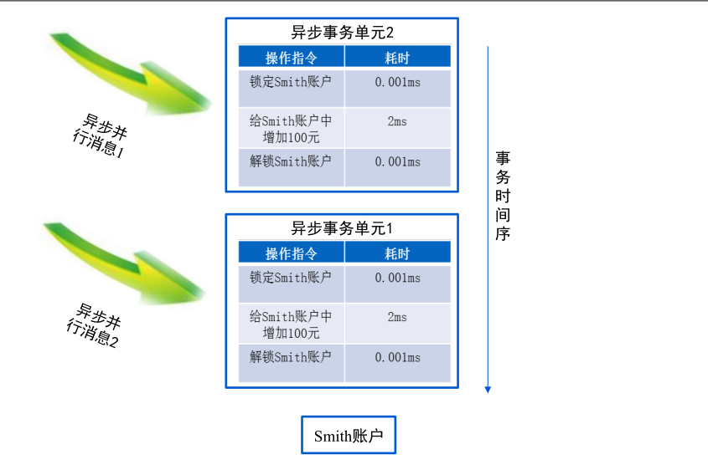
多人通过消息转账
Notes:
不需要关注消息顺序，非常简单方式完成
恰好不需要关注系统的顺序

Slide 37
是否真的需要顺序？
不关注乱序的应用大量存在。
队列无序不意味着消息无序
TCP协议
可以通过发送编号和接收端恢复方式的恢复顺序（重排器模式ReSequencer）
https://www.enterpriseintegrationpatterns.com/patterns/messaging/Resequencer.html

Slide 38
消息重复问题

Slide 39
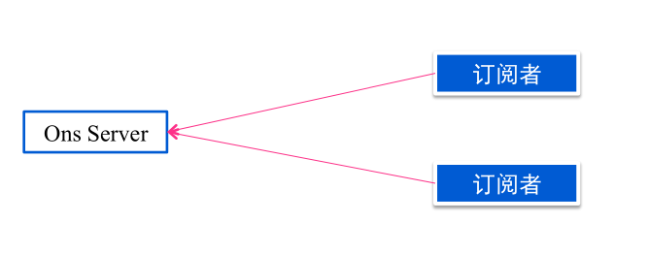
消息重复问题
产生原因
网络不可达- 如果发送者只发送了1条消息，是否不会重复呢？

Slide 40
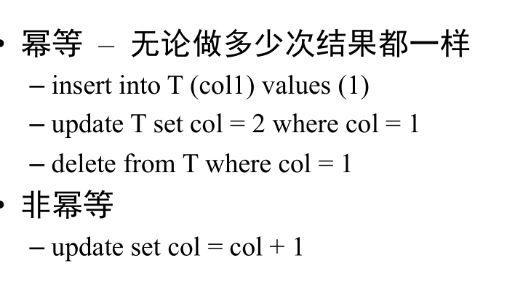
解决方案
最好解决方案：恰好不需要解决（不需要mq内部解决）
幂等 f(x)=f(f(x)) 无论操作多少次，结果都一样。

Slide 41
如何获得幂等？
幂等消息本身不需要去重
非幂等消息去重：
显示去重：保证有唯一ID标记每一条消息，保证消息处理成功和去重表日志同时出现。代价？
TCP协议消除包重复。
重新定义消息语义，使之幂等。（持久层去重）
https://www.enterpriseintegrationpatterns.com/patterns/messaging/IdempotentReceiver.html
Notes:
，为每个包加唯一标识，从而消除重复数据包，接受者为检测重复包分配窗口大小，发送者和接受者协议的。

Slide 42
TCP协议给我们的启示
解决包顺序问题。
解决包重复问题。
解决消息顺序。
解决消息重复。MQ内部 VS 应用系统
为什么市面主流MQ对顺序消息支持少，对消息重复支持少呢？为什么消息重复要应用系统做呢？
End-To-End Arguments in System Design
Notes:
MQ和应用系统到底谁解决系统问题？

Slide 43
分布式事务与消息队列
Notes:
单机事务本质是等待。分布式事务和MQ为什么会产生联系，因为事务本质是等待。MQ也在等待。
事务消息是否满足ACID？

Slide 44
单机事务实现
2PL
MVCC
Notes:
ACID是错误的模型
读写锁与读未提交和可重复读。
快照读。

Slide 45
分布式事务
2PC
Why not MVCC？

Slide 46
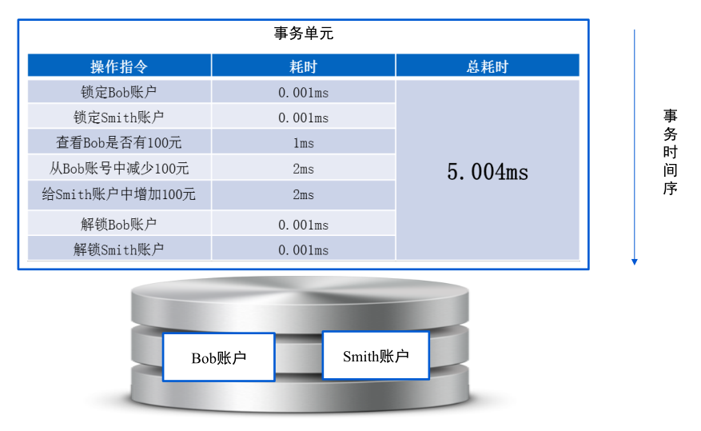
事务的分布式优化

Slide 47
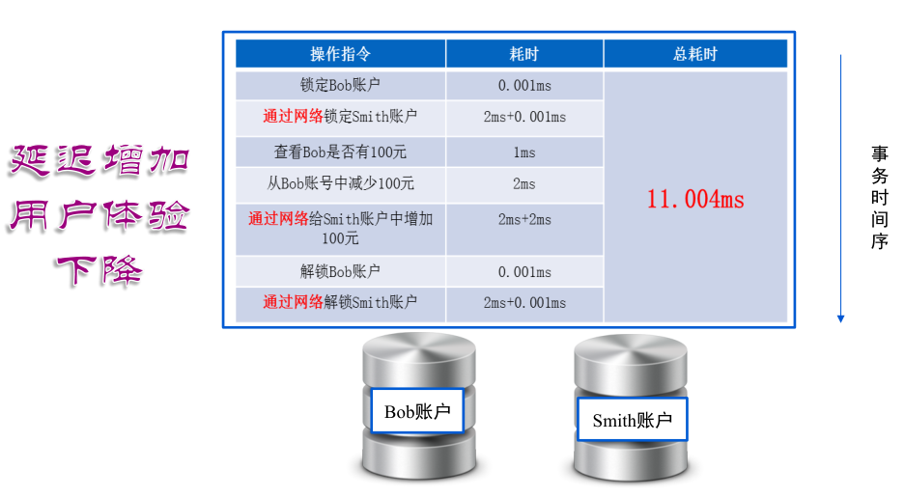
Notes:
网络指的是协调器，事务管理器。

Slide 48
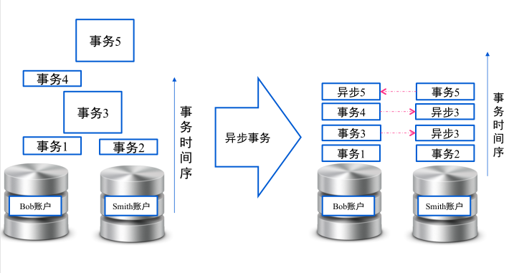

Slide 49
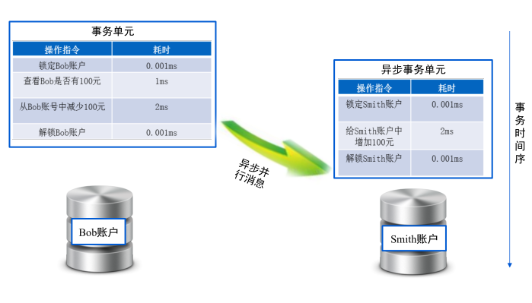

Slide 50
消息与事务转账
关键设计难点
如何保证消息发出与Bob账户减钱同时成功或同时失败？
消息处理超时如何解决？努力送达模型
消息处理失败如何解决？人工介入
https://www.enterpriseintegrationpatterns.com/patterns/messaging/TransactionalClient.html

Slide 51
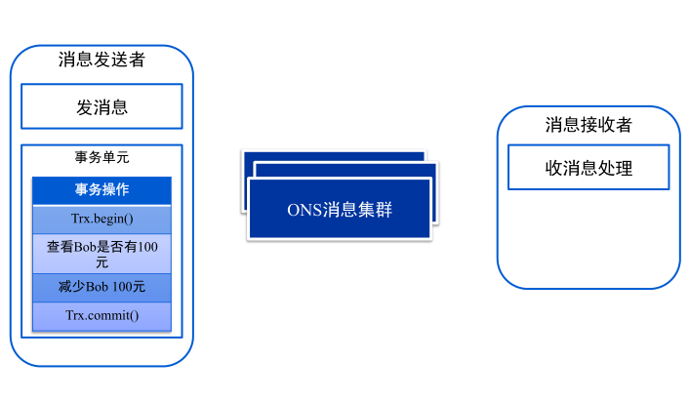
Notes:
先发消息，后事务操作

Slide 52
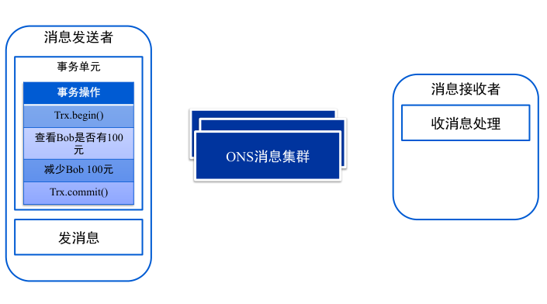
同时成功，同时失败（事务消息）
Notes:
先事务操作，后发消息

Slide 53
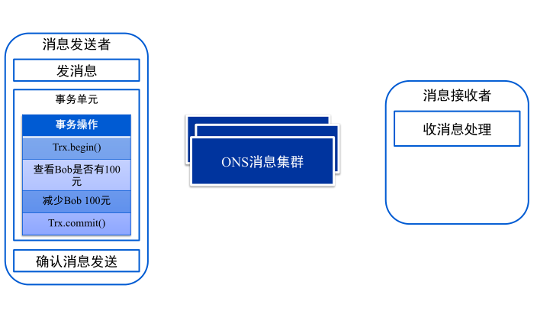
Notes:
确认消息发送

Slide 54
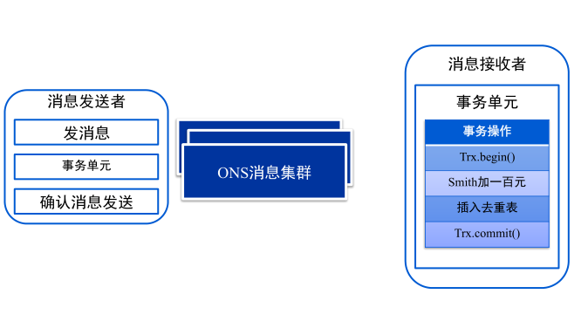
处理超时问题

Slide 55
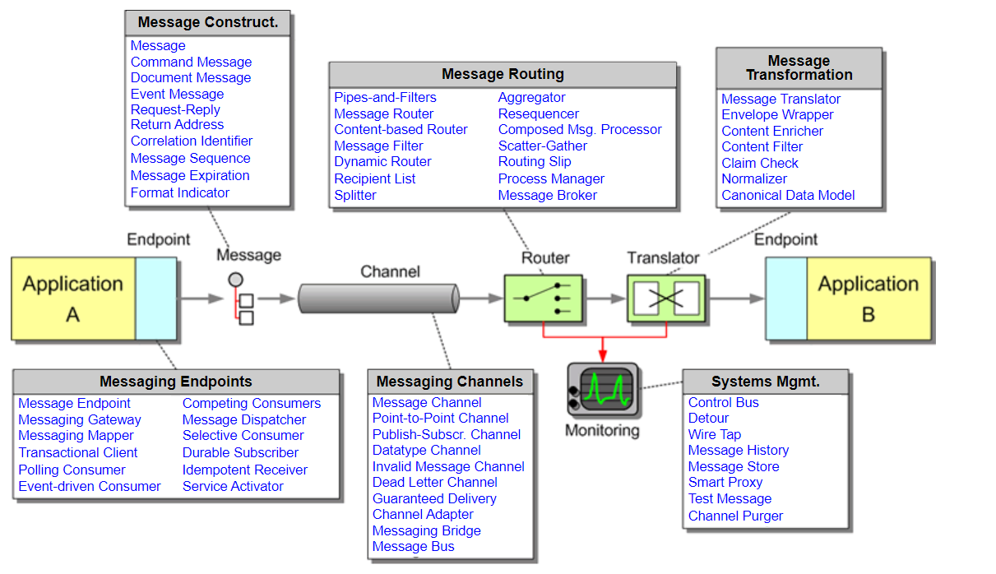
参考资料

Slide 56
Messaging Channel
1 发布者如何保证只有一个接受者能接收呢？点对点
2 如何把发送者把消息广播到感兴趣的接受者呢？发布订阅
3 接收无意义的消息，接收者如何处理？
4 消息系统如何处理无法传递的消息呢？死信队列
5 发送者如何确保消息系统失败消息也能成功传递？可靠传输

Slide 57
事件驱动系统
把消息构造成事件消息。
https://www.enterpriseintegrationpatterns.com/patterns/messaging/EventMessage.html
Notes:
如果系统全部事件驱动了，就意味着很强扩展能力。处理能力不够加监听者。但是……这是被动的，主动的在K8S里面。
消息类型有命令消息，有文档消息，有请求应答

Slide 58
思考
1 哪些应该应用系统做，哪些应该MQ做？或许有一天MQ也不做了怎么办？
2 是否真的需要顺序和去重？还是恰好“不需要解决”
3 具体到消息产品时候具备哪些特点和这些特点到底能保证什么？
Notes:
限流，熔断 应该应用做还是中间件做？Sevice Mesh
MQ从原始问题出发，去思考时候，会非常容易混乱和难以成系统理解，这是因为MQ和应用系统之间的关系并没有明确，
哪些应该MQ做，哪些应该应用系统做，每家MQ设计时候并没有统一，所以理解这些微妙的差异就理解了MQ使用精华。

Slide 59
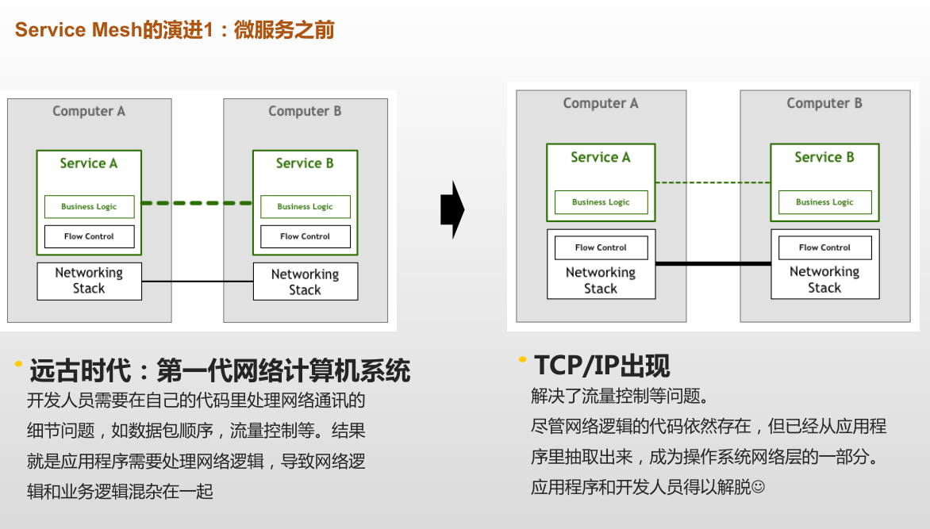
ServiceMesh演进

Slide 60
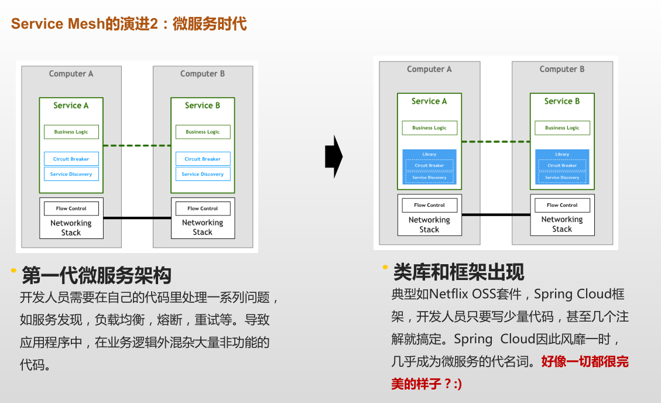

Slide 61
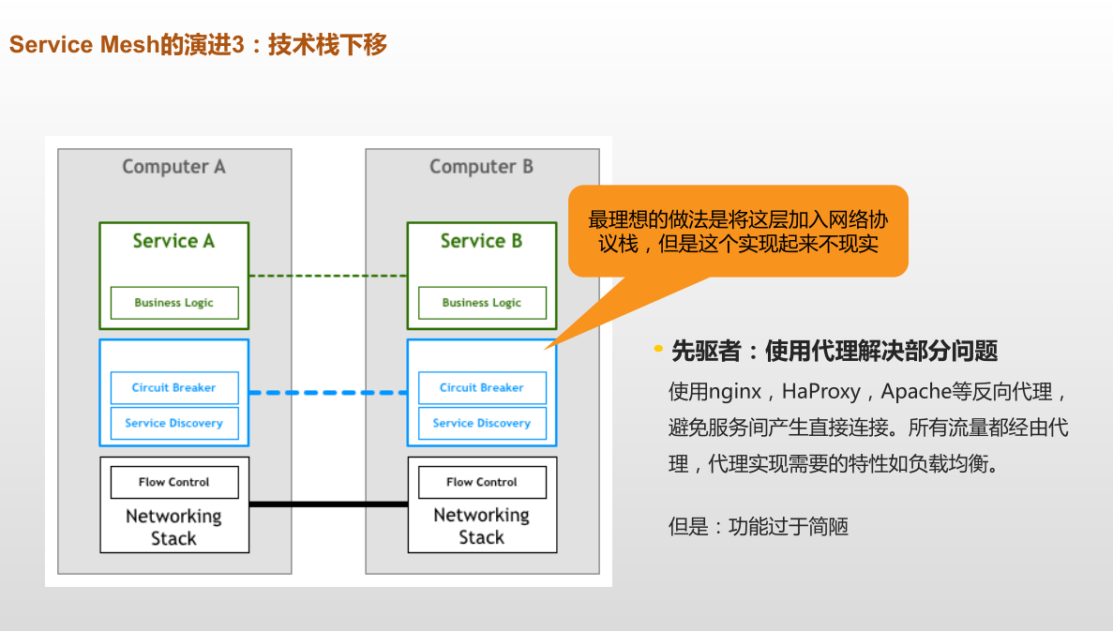

Slide 62
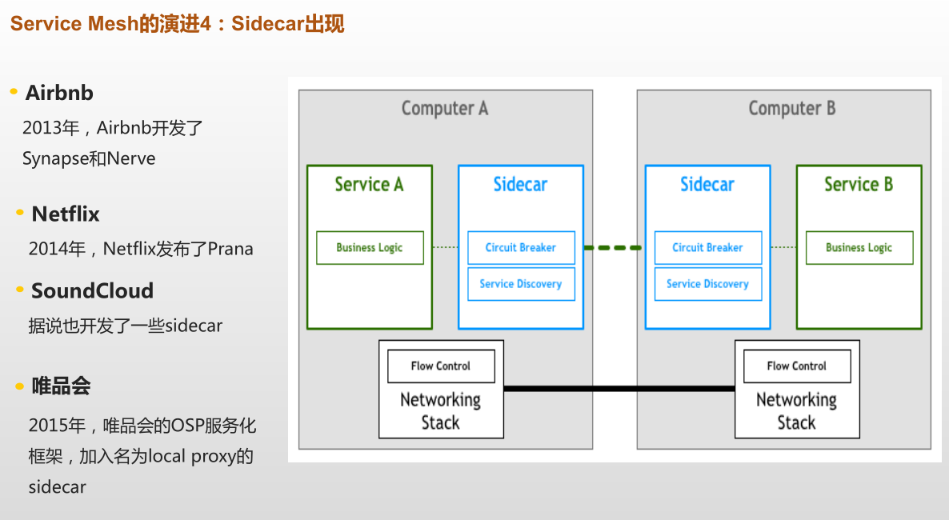
Notes:
关键在于系统交互模式变化了！！！！！！

Slide 63
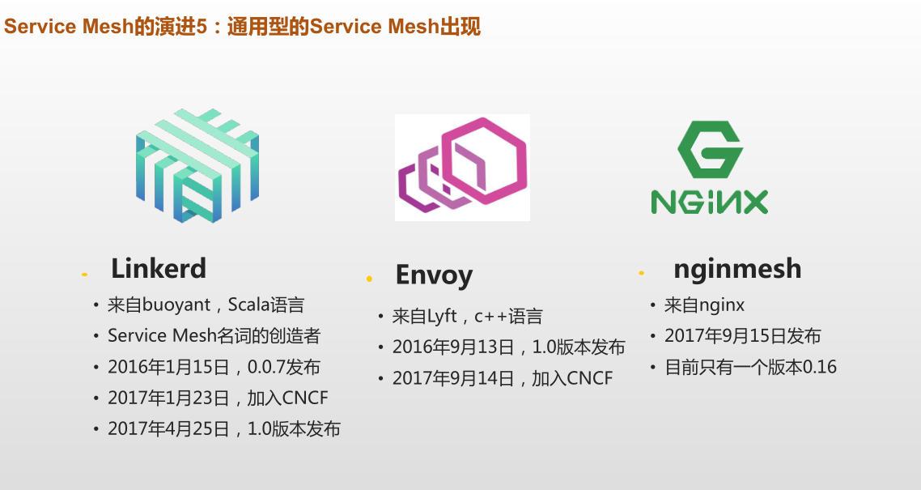

Slide 64
Q&A

Slide 65
感谢聆听

